Slide 1
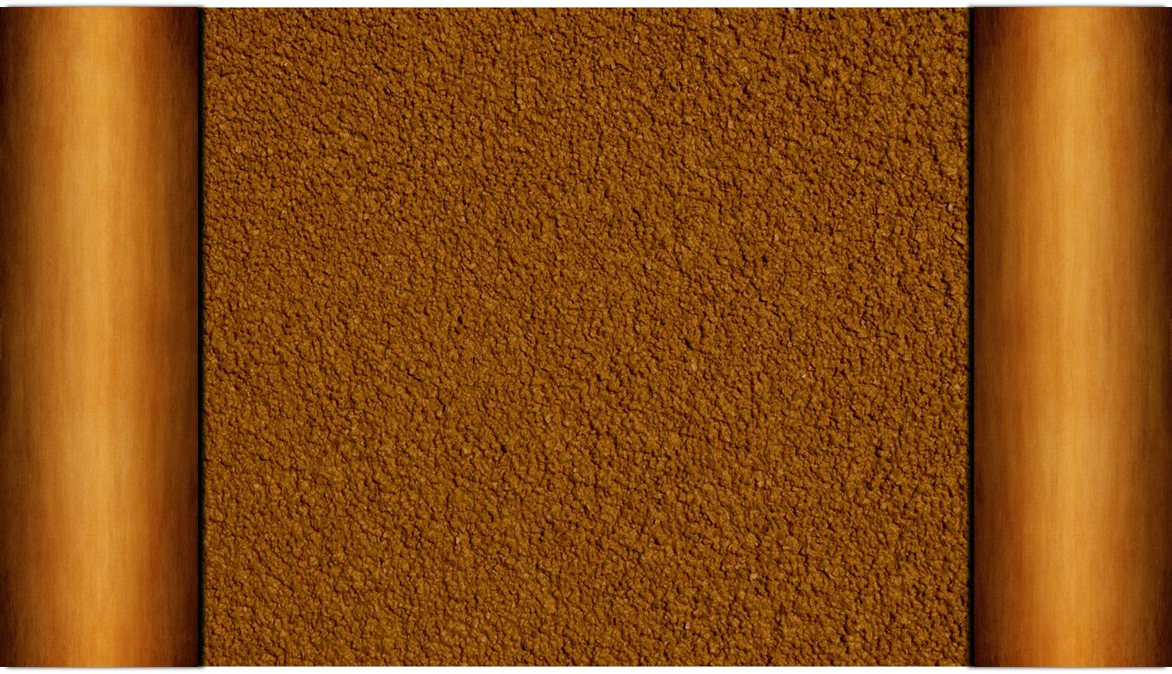
LA HORA DE
"DESAPRENDER"
EL
"IMPORTACULISMO"

Slide 2

Los hombres maduros de ahora hemos llegado a una edad maravillosa en la que emprendemos el camino del desaprendizaje.
Fuimos criados con la creencia de que debíamos ser los mejores en todo: mejores estudiantes, mejores esposos, mejores profesionales, mejores padres, etc. Fuimos educados con la creencia de que TODO es pecado. Ha llegado la hora del desaprendizaje o lo que mi hija llama graciosamente el "importaculismo".
("Todo me importa un culo").

Slide 3

Ha llegado la hora de decir NO en muchas ocasiones, de mandar al carajo los compromisos y las obligaciones. Pasó la hora de las responsabilidades desvelantes. Ahora nos gusta estar solos, disfrutar buenas conversaciones con gente que no nos insulta y que cree lo mismo que nosotros o que no le importa que opinemos diferente. Es la hora de hablar de todo sin necesidad de sostenerlo como medio de defensa. Es hora de ver películas, de estar en una finca durante la semana, de leer, de escuchar, de sonreír y de burlarse de la mayoría de los mortales que viven pendientes de las pendejadas.

Slide 4

Nosotros demostramos que las responsabilidades fueron bien atendidas por nosotros, que hicimos las cosas lo mejor posible, que dejamos huellas, que somos buenas personas.
Lo que nos queda de vida es para nosotros, para disfrutar, para cumplir el mandamiento divino de amarnos a nosotros mismos. Por eso vamos a hacer lo que nos da la gana. Viajar al máximo, tomando café con amigos y amigas, conversando con todo el que nos encontremos.

Slide 5
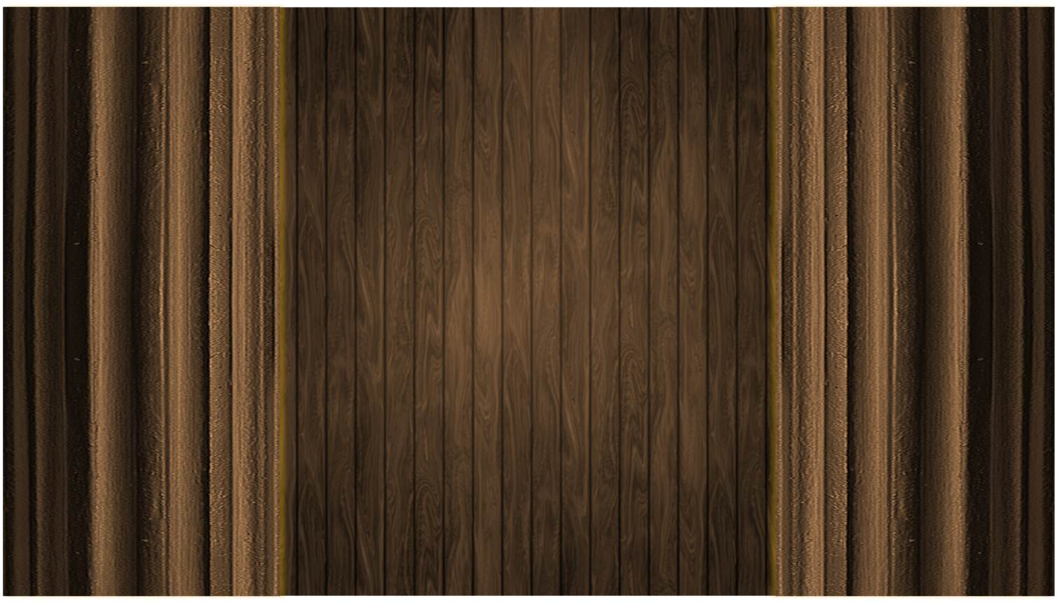
Ya pasó la época de los roles. Lo que fuimos, fuimos, ahora somos para nosotros mismos sin tener que rendir cuentas a nadie. Los demás seguirán su camino de responsabilidades y de afanes, de preocupaciones y nerviosismos.
Nosotros ahora estamos por encima del bien y del mal. Vamos a museos, asistimos a conferencias y si no nos gusta nos salimos sin que nos importe, redescubrimos al Quijote y a Fernando González.

Slide 6

Ahora asistimos con mayor frecuencia a entierros y nos damos cuenta de que se aproxima el nuestro, pero estamos preparados, pues al fin y al cabo vivir es mortal. La vida es para nosotros una profunda experiencia interior, lejos de mitos, ritos, limosnas y pecados sin fin.
Es la hora de empezar a relajarnos y de conversar largas horas con uno mismo, que es el único que permanece siempre, ahora y después de que abandonemos la nave del cuerpo.

Slide 7

Nos rodean pocos seres a quienes amamos profundamente y que seguirán viviendo sus propias experiencias, estemos nosotros o no. Mandaremos para donde sabemos a la gente que nos molesta, la tóxica. Quienes nos buscan sin egoísmos van a encontrar una sonrisa, una mirada tierna y comprensiva, un consejo acertado o no, afecto.
Somos ahora sí libres de ataduras, de prejuicios, de creencias. Somos libres si no le tememos ni a la vida ni a la muerte.
Samuel Arango M. Periodista Colombiano

Slide 8
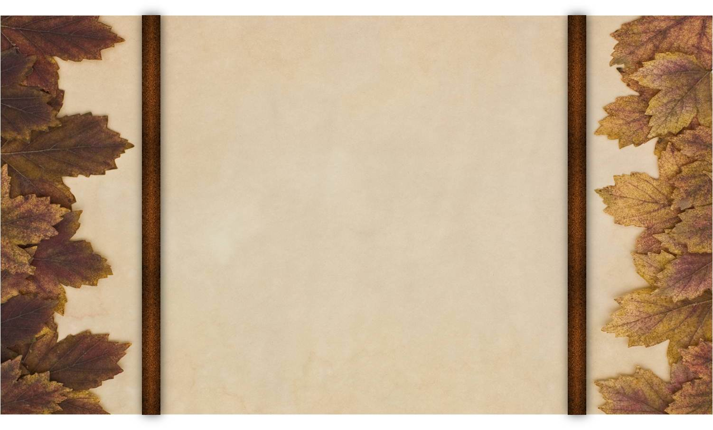
Muchos me preguntan, qué hacen las personas después de jubilados?”
“Bueno, yo tengo la suerte de ser graduado en ingeniería química y una de las cosas que más me gusta hacer es transformar cervezas, vinos y otras bebidas alcohólicas.......... en orina,
y me lo paso de puta madre...".
Harold Schlumberg
Música:
Hafanana (Afric Simone) - FFWizard Instrumental
Realización general:
Rodrigo Valencia Cardona
Medellín-Colombia

Slide 9



Accede a la sección que desees desde aquí:
Propia Creación
De la Red
Dedicatorias | Fechas Especiales | Graciosos
Historia y Arte | Lugares | Musicales
Naturaleza y Ciencias | Política | Reflexión
Religiosos | Románticos | Salud
Dedicatorias | Fechas Especiales | Graciosos
Historia y Arte | Lugares | Musicales
Naturaleza y Ciencias | Política | Reflexión
Religiosos | Románticos | Salud
Si deseas recibir pps periódicamente en tu correo electrónico subscríbete aquí:

